Slide 1
Lec7-recitation Machine-data
才定州 2300017832
20251015

Slide 2
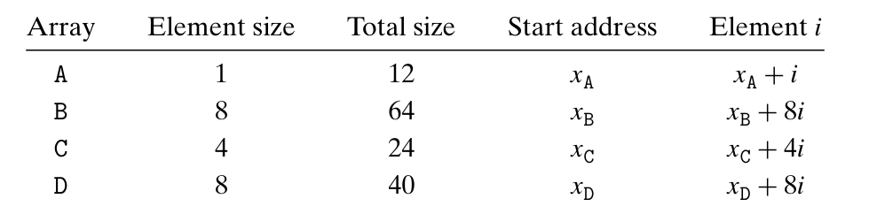
数组
地址=首地址 + 索引·元素大小
嵌套数组同理，行优先
索引值 = Ci + j，C为每行元素个数

Slide 3
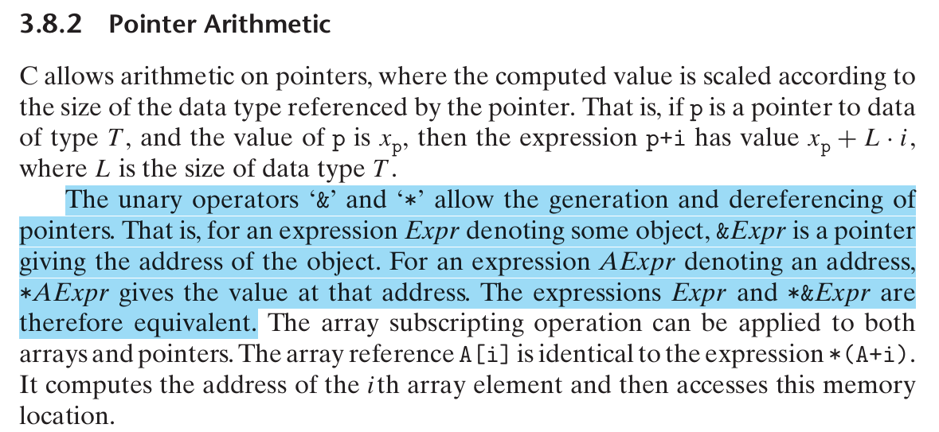
指针运算

Slide 4
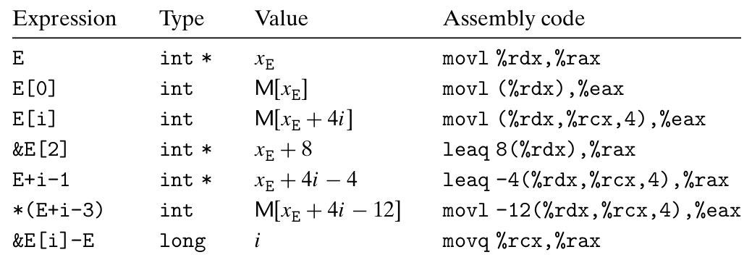
指针运算
假设A₁、A₂是类型T的指针，值分别为p₁、p₂，i是整数则：
1、A₁ + i的值为p₁ + i * sizeof(T)
2、A₂ - A₁的值为(p₂ - p₁) / sizeof(T)

Slide 5
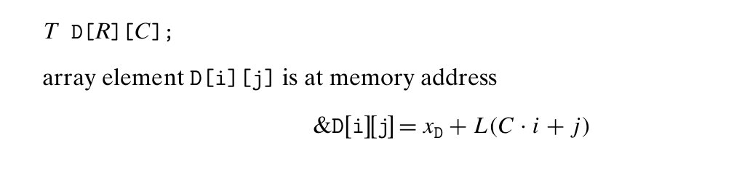
嵌套数组（Nested Arrays）
-声明如下：

Slide 6
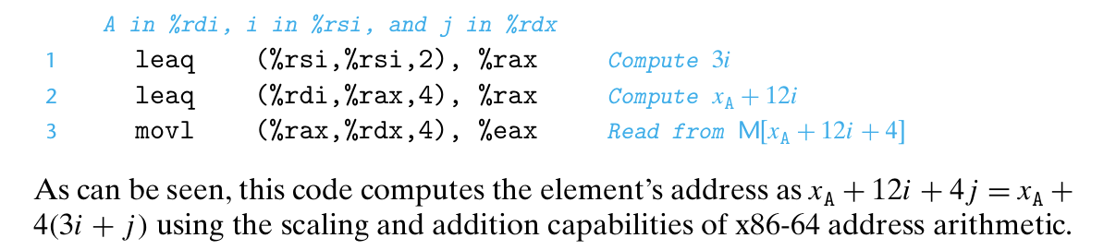
嵌套数组（Nested Arrays）
- 寻址

Slide 7
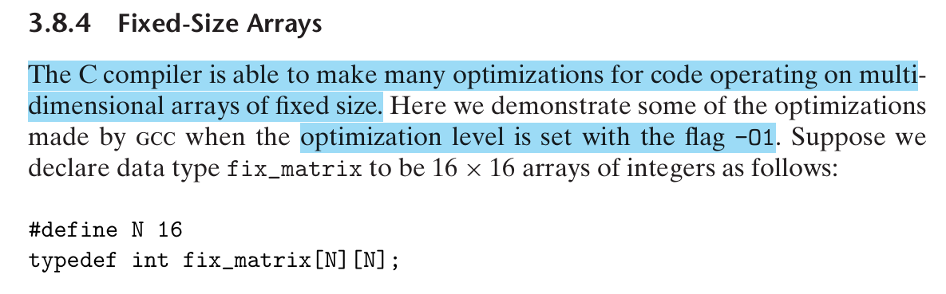
定长数组
-声明如下：

Slide 8
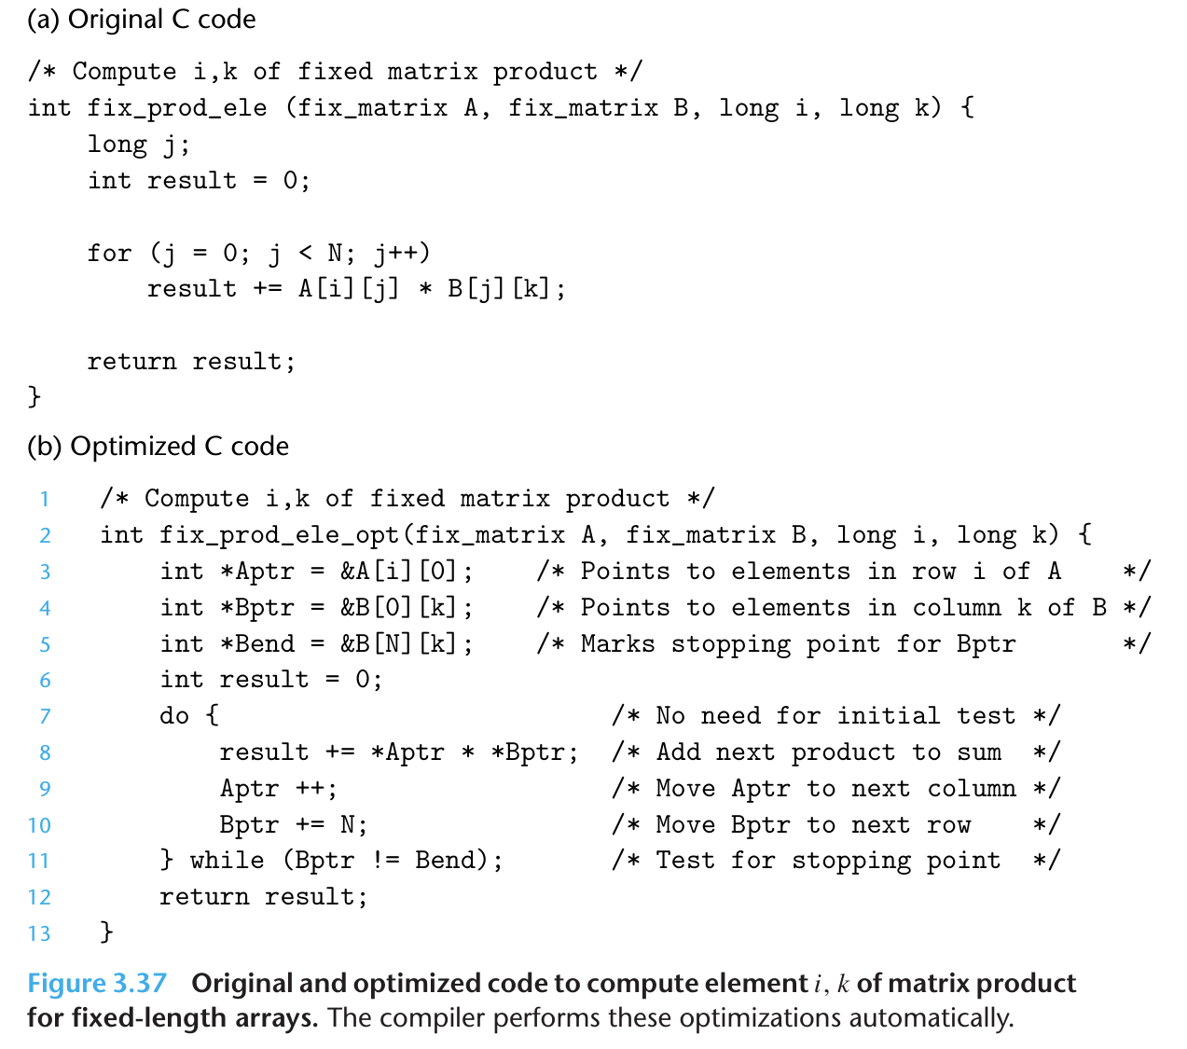

定长数组
-计算ABi,j

Slide 9
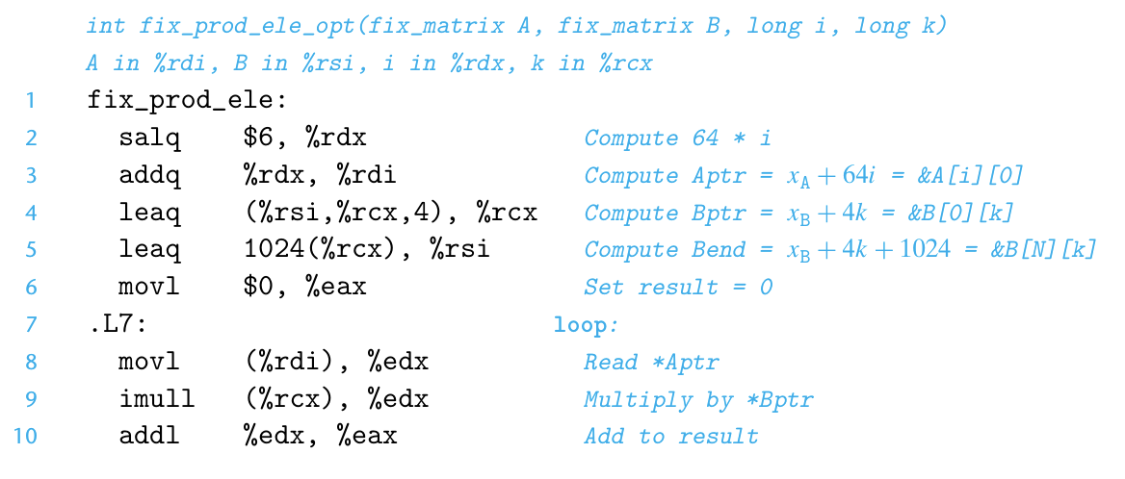
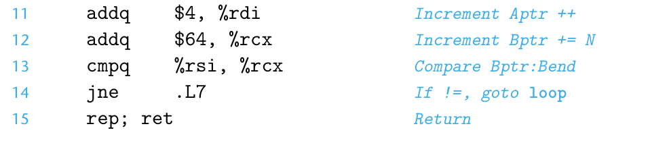
定长数组
-Assembly：

Slide 10
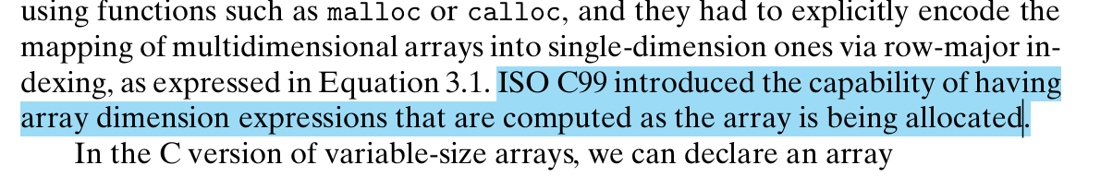
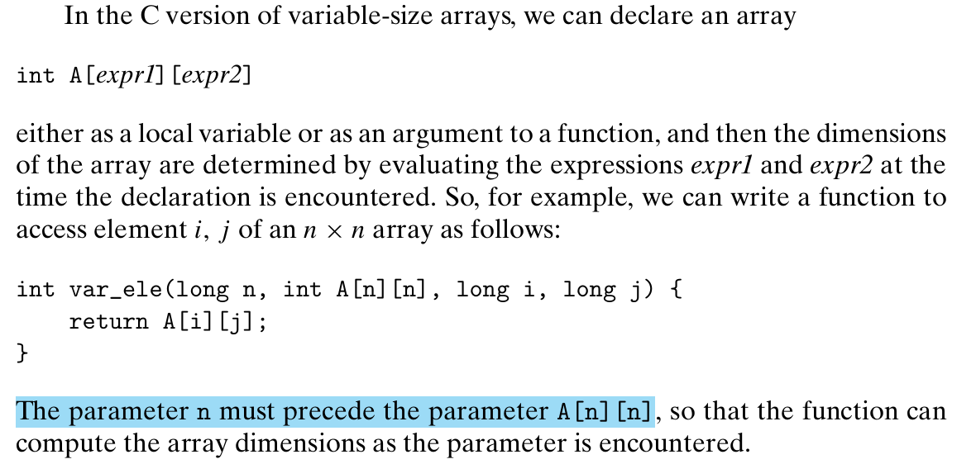
变长数组
- n在参数A[n][n]之前
本来是不支持的

Slide 11
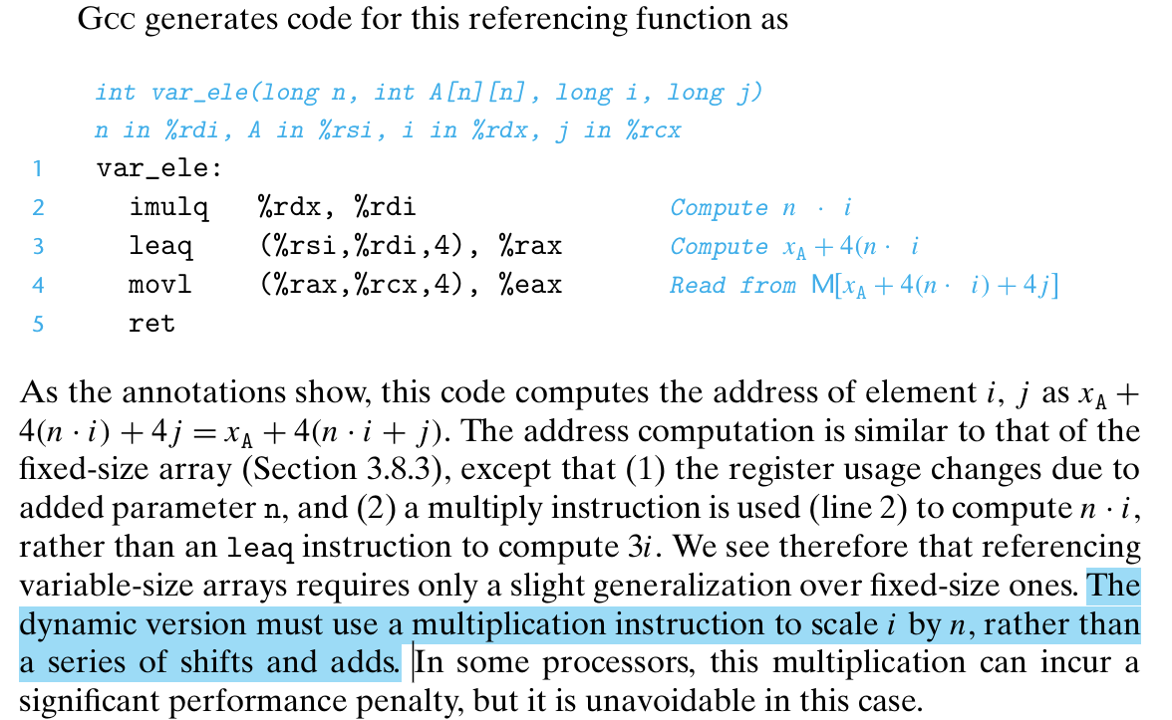
变长数组
必须用乘法指令计算地址
不能用移位和加法

Slide 12
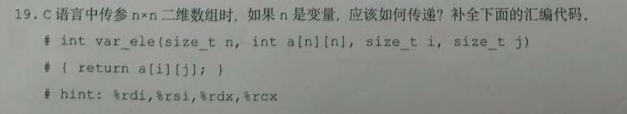
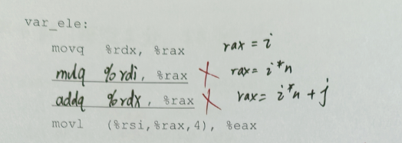
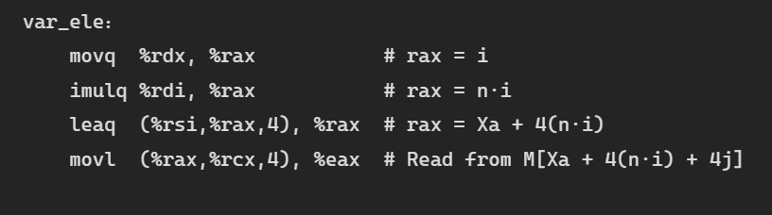
变长数组
小插曲
太痛了
Suppose to be（？）

Slide 13
结构 struct
数据对齐：
1、T类型的对象地址必须为sizeof(T)的倍数
2、struct/union整体对齐到最大的成员

Slide 14
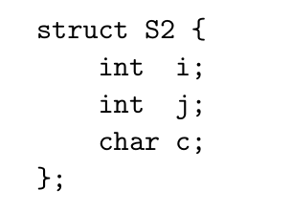
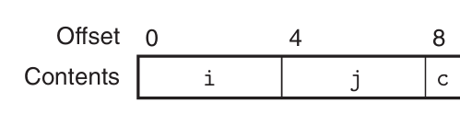
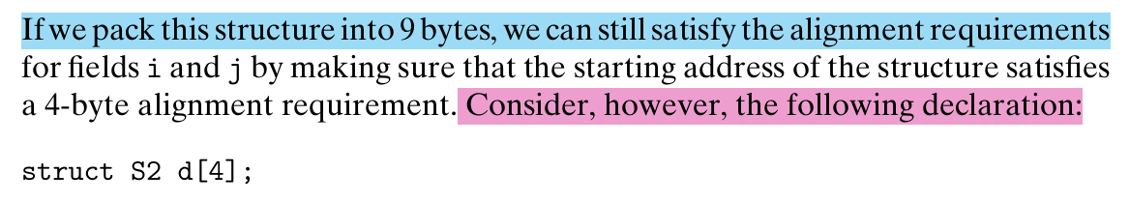
结构 struct
ok
Not ok

Slide 15
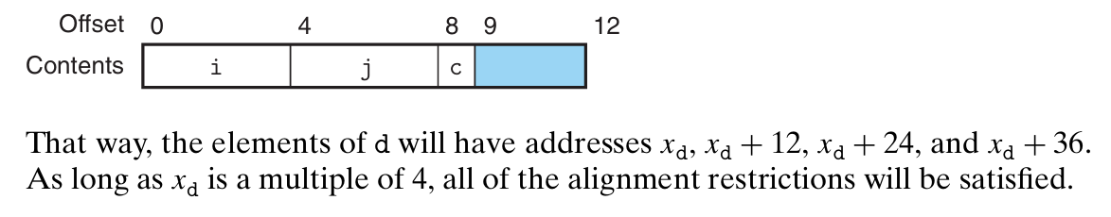
结构 struct

